Slide 1
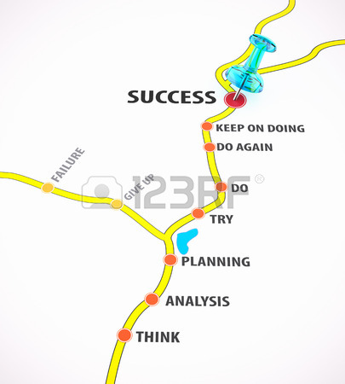
HEDEFE GİDEN YOLUN HARİTASI
HAZIRLAYAN
PSİKOLOJİK DANIŞMAN VE REHBER ÖĞRETMEN
SİMGE ERCAN

Slide 2
HEDEF : BAŞARMAK
YOL : VERİMLİ DERS ÇALIŞMAK
BASAMAKLAR : PLANLAMANIZI YAPIN-ZAMANINIZI YÖNETİN
Kolay Hedeflerden Zor Hedeflere Doğru İlerleyin
Disiplinli Olun
Her Zaman Bir B Planınız Olsun
Kararlı Olun
Kendinize Güvenin
Motivasyonunuzu Yükseltin
Sorumluluklarınızı Unutmayın
Başarıyı İsteyin
Kendinizi Tanıyın
Zararlı ve Faydasız Alışkanlıklarınızdan Uzaklaşın
Hobilere Sahip Olun
Şartlanmalarınızdan Kurtulun
Hedef Belirleyin
Stratejinizi Oluşturun

Slide 3
Akademik başarıların temelinde amaçlı, planlı ve verimli ders çalışmak gelmektedir. Verimsiz ders çalışma alışkanlıklarımızı değiştirebilmemiz için bilinç, çaba ve kararlılık içinde olmak önemlidir.
Birçok öğrencinin başarısızlığının nedeni, "yeterince çalışmamak" olarak görülmekte ve öğrenciden sürekli daha çok çalışması istenmektedir. Oysa gerekli olan "Bilinçsizce çok çalışmak" değil; amaç belirleyip, zamanı planlayarak, verimli ders çalışma yollarını iyi bilerek, etkili çalışmaktır.

Slide 4
BAŞARI MERDİVENİ

Slide 5
BAŞARI=4İ
Başarı= (istek) + (irade) +(ihtiyaç) +(istikrar)

Slide 6
Hayattaki en şanslı kişiler büyük imkanlarla değil, güçlü bir başarı isteğiyle doğanlardır.

Slide 7
İSTEK, ÇABA, KARARLILIK VE DOĞRU YÖNTEMLE
HEDEFİNİZE ULAŞABİLİRSİNİZ

Slide 8
DOĞRU YÖNTEM NEDİR

Slide 9
Doğru yöntem öğrenmenin etkililiğini arttıran, bireylerin öğrenme potansiyellerini en üst düzeye çıkaran yöntemdir.
Kişisel veya genel geçer birçok yöntem vardır. Öncelikle hepimizin öğrenmesini etkileyen faktörleri ele alalım.

Slide 10
VERİMLİ DERS ÇALIŞMAYI ETKİLEYEN FAKTÖRLER:
Çalışma Ortamı
Çalışma Süresi
Çalışılacak Ders Dağılımı
İç ve dış (psikolojik-fiziki) faktörler nedeniyle dikkatimiz dağılabilir ve dikkati konu üzerine yoğunlaştırabilmek için bu faktörlerin kontrol altına alınması gerekmektedir.

Slide 11
Çalışma Ortamı
Çalışma odası mümkün olduğu kadar fazla sıcak veya soğuk olmamalı, iyi havalandırılmalı ve sessiz olmalıdır.
Çalışma masası ve yüksekliği kişinin boyuna göre ayarlanmalıdır.
Ders çalışırken müzik dinlemek dikkati dağıtır.
Çalışma köşesi en az yazı yazılacak bir masa ve çalışma için el altında bulunması gerekenleri koyabilecek ilave bir üniteden oluşur.
Ders çalışma ortamındaki poster, afiş ve resimler de dikkatin dağılmasına, öğrencinin hayal dünyasına kaymasına sebep olur.

Slide 12
Belirli bir çalışma alanı ile çalışma davranışı arasında şartlı refleks türünden ilişki kurabilmek büyük önem taşır. Böylece çalışma masasına oturmak, çalışmaya başlamak için “uyarıcı” rolü oynar ve çalışmayı başlatır.

Slide 13
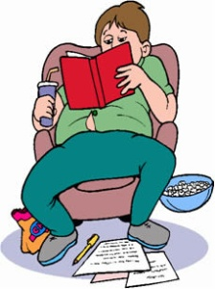
Çalışma masasını, çalışma faaliyeti dışında işler için kullanmamak; hayal kurmak, mektup yazmak, yemek yemek gibi her türlü faaliyeti ait oldukları yerde yapmak gerekir.

Slide 14
Çalışmaya başlamadan önce çalışma sırasında gerekli olacak bütün malzemenin el altında bulunması, dikkatte kopmalara yol açacak kesintileri önlemek açısından yararlıdır.

Slide 15
Çalışma Süresi
Çalışma sürelerinin çalışma planında aynı saatlere yerleştirilmesi gerekir. Bu dikkatin toplanması ve alışkanlık kazanılması için gereklidir.
En verimli çalışma aralıklı çalışmadır. Ara vermeden uzun süre çalışma ve uzun ara vererek çalışma sakıncalıdır. Ara vermeden uzun süre çalışma zihnin yorulmasına ve dikkatin dağılmasına yol açar. Uzun süre ara vermek de derse dönmeyi zorlaştırır. (45 dakika-1 saat ders, 10-15 dakika ara verilebilir.)
Her yeni konuya başlarken ara verilmelidir.

Slide 16
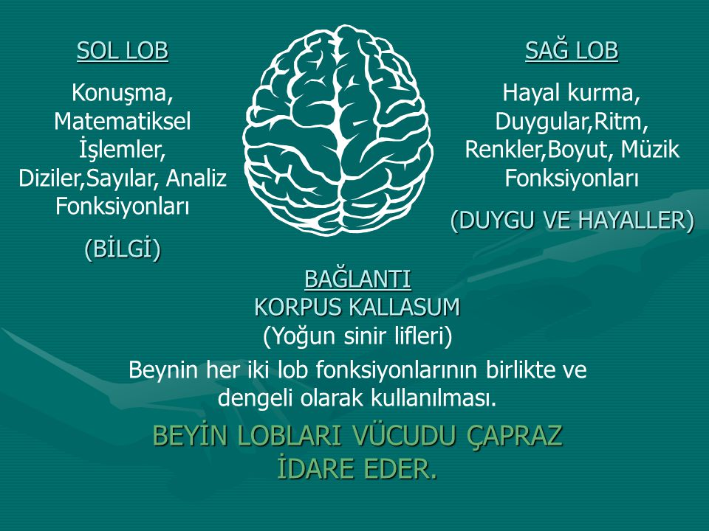
Çalışılacak Ders Dağılımı
Birbirine benzeyen iki ders üst üste çalışılmamalıdır. Zihin fonksiyonlarından maksimum verim alabilmek için beynin her iki bölümünü art arda çalıştırmak faydalı olacaktır. (Örnek: sözel dersten sonra sayısal ders çalışmak.)
Uykudan önceki 10 dakikalık tekrarlar ile sabah uyanınca yapılan 10 dakikalık tekrarlar çalışmaların hafızada daha uzun süre kalmasını konuların daha iyi öğrenilmesini sağlar.

Slide 17
Öğrenmenizi, dikkat-konsantrasyonunuzu ve çalışmalarınızdan verim almanızı etkileyen genel faktörlerin yanında bireysel olarak sadece sizi etkileyen özel faktörler de vardır.

Slide 18
FARKLI YOLLARLA ÖĞRENİRİZ
Görsel ağırlıklı öğrenme stili
İşitsel ağırlıklı öğrenme stili
Kinestetik ağırlıklı öğrenme stili

Slide 19
ÖĞR. STİLİ | ALGILAMA YOLU | EN İYİ ÖĞRENME/EĞLENME | EN İYİ OKUMAYI ÖĞRENME
GÖRSEL | Gördüğünü hatırlar. Metin ve çizimleri takip eder. İnsanları, eşyaları, resimleri gözlem yoluyla tanır/kavrar. | Bilgisayar grafiklerini, görsel yap-bozları, haritaları, posterleri, grafikleri, şemaları, karikatürleri, ilan panolarını inceleyerek ve çizerek. | Sessiz okuma. Resimli romanlar. Yazılı posterler.
İŞİTSEL | İşittiklerini hatırlar. Sözel ifadeleri takip eder. Dinleyerek ve konuşarak öğrenir. | Konuşarak, Mülakat yaparak, Panele katılarak, Soru sorarak ve cevap vererek, Sözlü rapor vererek. | Seslendirme, Yüksek sesle okuma, Masal ve kitap kasetlerini dinleme, Olay ve öyküler hakkında sohbet etme.
KİNESTETİK- DOKUNSAL | Yaşadıklarını hatırlar, Oynayabildiklerini ve prova yapabildiklerini takip eder, Fiziksel etkinlikler içerisinde öğrenir. | Yer oyunları oynayarak, Eşyaları yapıp bozarak, Model inşa ederek, Deney kurarak, Rol oynayarak, Şeklini alarak, Hoplayarak, Koşarak. | Pandomim, Oyunlarda rol alma, Kondisyon bisikleti çevirirken dinleme, Talimat okuyarak inşa etme ya da bir eylem gerçekleştirme.
 | Dokunduklarını hatırlarlar, Dokunduklarını ve yazdıklarını takip eder, Dokunarak şeklini ve yerini değiştirerek öğrenir. | Karalayarak, Eskiz yaparak, Model inşa ederek, Kabartma harita ve yazıları inceleyerek, Deney kurarak, İz sürerek, Yazarak. | Yazma/izleme, Oyun kurallarını okuyup, oynama, Talimat okuyup, inşa etme ya da bir eylem gerçekleştirme.

Slide 20
Veriminizi Engelleyen Etmenler
Sizin için olumsuz olabilecek durumlara elinizde ise fırsat vermeyiniz. Aklınızı çelebilecek caydırıcı unsurlardan bahsediyorum (plansız davetler, sizi bağlayan teknolojik aletler, sosyal medya…) Asla zamansız etkinlikler gerçekleştirmeyin demiyorum; ancak kontrolünüzü kaybetmeyin. Kendinizi sınırlandırın. Kimsenin sizi denetlemesine gerek yok kendi denetmeniniz olabilirsiniz.

Slide 21
Çalışma öncesinde veya çalışma anında; yorgunluk, uykusuzluk, dikkat eksikliği, ağrı, sızı, elem duygusu, korku, öfke, aşırı kaygı, fazla heyecan, endişe, açlık, aşırı tokluk, aile dertleri, arkadaşlarınızın sorunları, normalin altında ve üstündeki fiziki şartlar (çok sıcak, çok soğuk gibi) acelecilik, telaş, araç ve gereç noksanlığı gibi etkenler çalışmanızı veya verimli çalışmanızı engelliyor olabilir. Bireysel olarak veya yardım alarak bu sorunları gidermeye çalışmanız gerekmektedir. UNUTMAYIN; Mükemmellik gerçekçi bir beklenti değildir. Sadece İnsan Olduğunuzu Hatırlayarak Korkularınızı Göğüsleyin.

Slide 22
Her birimizin ilgi ve yetenekleri farklıdır. Her derste her konuda aynı düzeyde başarı göstermemizi beklemek gerçekçi olmayacaktır. Kendimizi yeterliliklerimiz ve eksiklerimiz anlamında iyi bir değerlendirmeye sokmamız gerekiyor. Bunu da geçmiş yaşantılarımızı ve hedeflerimizi irdeleyerek yapabiliriz. Konu eksiklerimizi belirlemek planlama açısından büyük önem taşıyor.

Slide 23
PLANLAMA YAPMAK - ZAMANI YÖNETMEK
Plan yapılacak işleri belli bir süre ve düzen içine sokmaktır.
Ders çalışma planı ise nerede, nasıl, ne zaman, neye ne kadar süre çalışılması gerektiğine karar vermektir.

Slide 24
Hedefleri oluşturmak ve plan yapmak yolculukta önemli adımlardır. Ancak en önemli olan uygulama aşamasında içsel ve dışsal çalışmalarımızı engelleyebilecek nedenleri öngörüp başa çıkabilme konusunda iç disiplin geliştirebilmektir.
Yaşamımızla ilgili sorumluluğu rastlantılara bırakırsak çalışmalarımızı ve başarılarımızı engelleyebilecek pek çok sebebimiz olacaktır.
Aldığımız kararları uygularken çalışmalarımızı engelleyerek hedeflerimizle aramıza girebilecek her türlü duygu-düşünce-davranışlarımızı kontrol etmenin bizim elimizde olduğunu unutmayalım …

Slide 25
Plan çeşitlerine gelince;
Dönem Planı: Dönem planı için bir takvim kullanılabilir ve bu takvim öğrencinin göreceği bir yere asılır. Akademik dönem için tarihleri gösteren bu takvim sınavları, ödev tarihlerini, toplantıları vb. içermelidir. Böylece birey ileride ne yapması gerektiğini bilir ve sınava hazırlanma, ödev hazırlama gibi zorunlulukların üst üste gelmesini ve doğacak baskıları, karışıklıkların oluşmasını önler.

Slide 26
Haftalık Plan: Bir hafta boyunca tüm görevleri planlamak için hazırlanır. Sınav için hazırlanma ,günlük tekrar, soru çözümü, arkadaşlarla toplanma gibi etkinlikler için zaman ayrılır. Haftalık plan yapılırken esnek ve gerçekçi davranılmalıdır. Eğer yeterince dinlenilmezse planlananları gerçekleştirmek güçleşebilir. Fazla etkinlik sığdırmaya çalışmak verimi düşürebilir.
Haftalık planın gerçekçi olabilmesi için önce bir hafta birey kendini gözden geçirir ve planın uygulanabilirliğini denetler. En iyi plan kişi açısından uygulanabilir olandır. Plan bireyin yaşamına uygun hale gelinceye kadar üzerinde çalışılmalıdır.

Slide 27
Günlük Plan:
Uykudan kalkılan saat
Kahvaltının bitiş saati
Okula geliş gidiş saati
Yemek için verilen aralar
Öğrenme için ayrılan süre (Konu tekrarı ve genel tekrar, soru çözümü, ev ödevi, sonraki güne hazırlık…)
Dinlenme, gezme, spor, tv izleme, arkadaşlarla birlikte geçirilen süre.
Varsa kurs, dershane, özel ders saatleri
Kitap okuma saati
Uyku vakti

Slide 28
Yapabileceğimiz Şeyleri Yapmaya Başlarsak, Bizi Hayretler İçinde Bırakacak Sonuçlar Alırız. Thomas EDİSON.

Slide 30
KAYNAKLAR:
Çubuk Rehberlik ve Araştırma Merkezi (2012). Verimli Ders Çalışma Etkinlik Kitapçığı (9-12. Sınıflar).
Çubuk Rehberlik ve Araştırma Merkezi (2012). Verimli Ders Çalışma Etkinlik Kitapçığı (6-8. Sınıflar).
Başarının Yol Haritası - 64 Adım. Web Sitesi: http://www.kendieverestinizetirmanin.com/basarinin-yolu.asp. Erişim Tarihi: 17.10.2015.
Verimli Ders Çalışma Teknikleri. Web Sitesi: http://bogazkoyortaokulu.meb.k12.tr/meb_iys_dosyalar/66/02/714727/icerikler/verimli-ders-calsma-teknikleri_159640.html. Erişim Tarihi: 24.10.2015.

